Slide 1
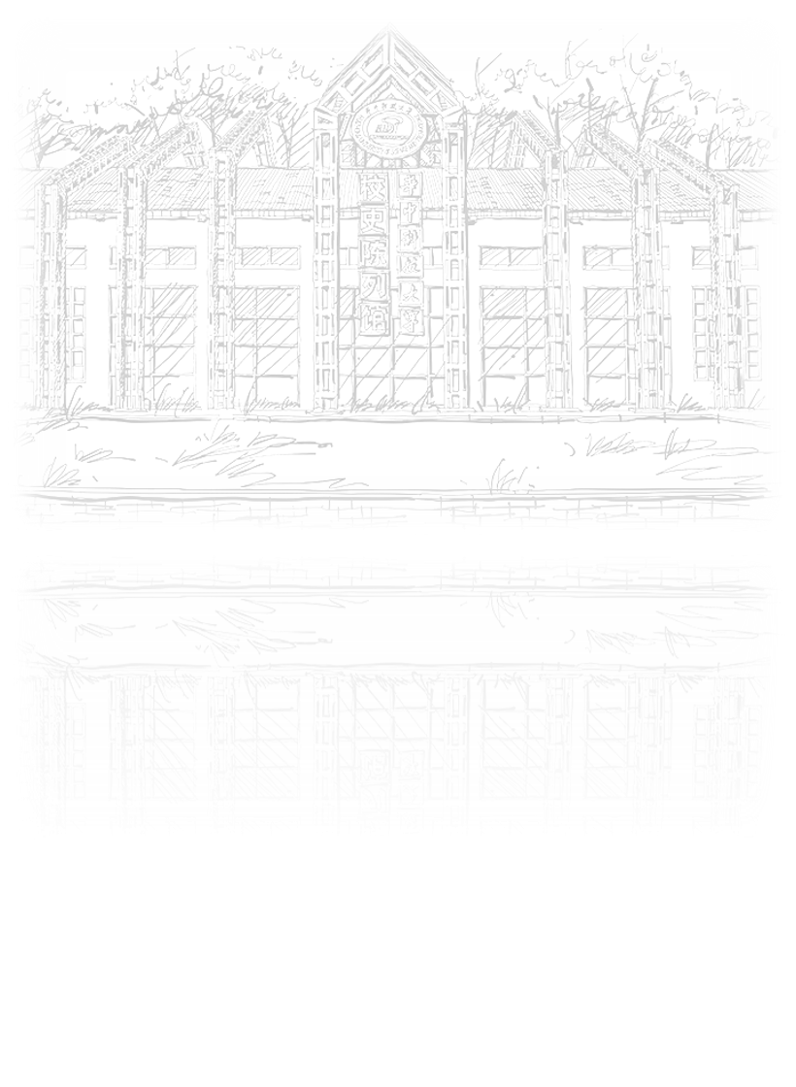
队伍6 组长：廖翔
CSGO饰品数据分析
组员：杨天元 周奥洋 朱昱洋 刘泽伟 张翔 彭可 邓至廷

Slide 2
CONTENTS
01
02
03
04
05
课题动机
分工说明
拟采用工具
问题挑战
进度安排

Slide 3

1
课题动机

Slide 4
课题动机
CSGO饰品本是枪械的一种装扮，但由于流通量有限，也成为了一种理财产品，可以通过第三方平台购入，然后在官方平台出售，赚取其中的差价。
用我们赚得的差价，除以我们购入所花费的，就得到了投资回报比，我们的目的，就是希望找到一个回报比最高的饰品，并且得出成交量和流通量以及价格的关系。在这一过程中，掌握大数据分析的基本方法。
我们需要的数据：
1.每一件饰品在第三方平台的最低价
2.每一件饰品在官方平台的价格
饰品的属性：在两个平台的价格，枪械的种类，稀有度，交易市场流通量，当日最高最低成交价

Slide 5
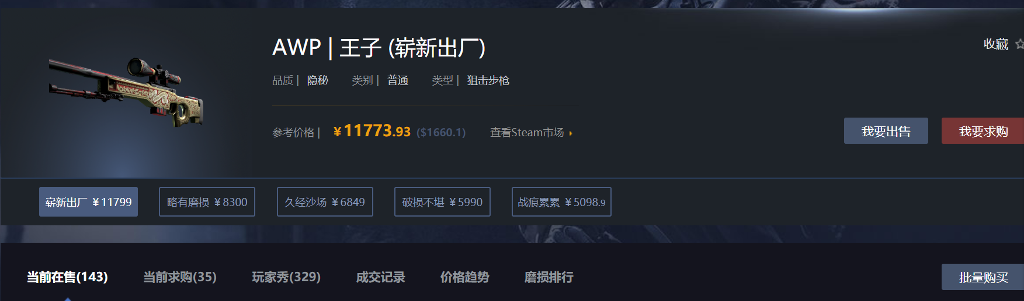
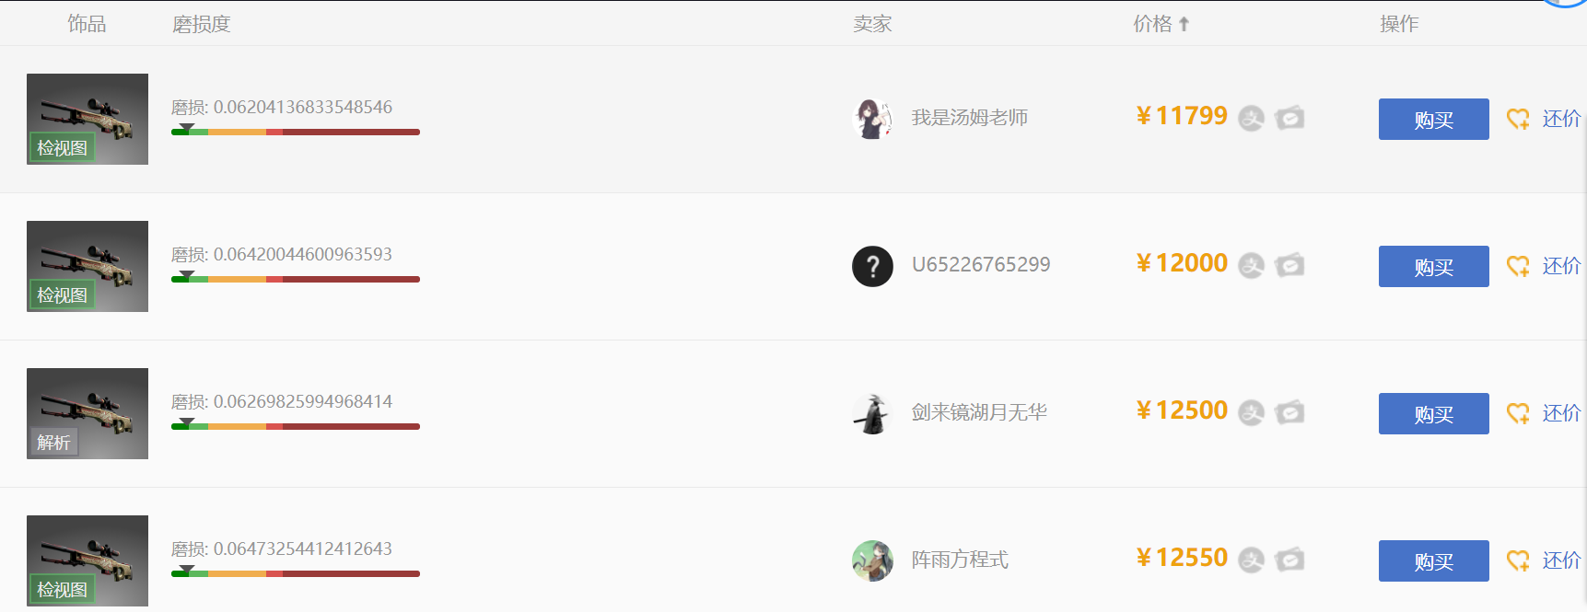
直接来看一个例子

Slide 6
2
分工说明

Slide 7
分工说明
数据集：杨天元 周奥洋 邓至廷
任务：通过爬虫软件Scrapy从两个平台爬取每个饰品的所有属性， 使用开源ETL工具Kettle对提取的大数据进行整理与清洗
系统级：张翔 刘泽伟 彭可
任务： 从Github社区选取相关大数据系统，在虚拟化环境下搭建 相应平台，虚拟化实现两个网络互联的节点集群
测试分析级：廖翔 朱昱洋
任务：结合虚拟化平台和处理后的网络大数据，用Python和 Matlab实现简单的数据集聚类以及数据可视化展示

Slide 8
3
拟采用工具

Slide 9
拟采用工具
数据级：Scrapy，Kettle，Mysql
系统级：Hive，Hadoop
测试分析级：Python，Matlab

Slide 10
4
问题挑战

Slide 11
问题挑战
如何使用相关工具爬取每件饰品的各个属性
如何直接访问相关平台的数据
如何避免因为爬虫对服务器造成巨大压力而被封的情况发生
4. 如何有机地将众多组件有机地结合起来，完成海量的数据挖掘
5. 如何从爬取的大量信息中清洗出有价值的数据
6. 如何运用各类软件并在虚拟化环境下搭建平台

Slide 12
5
进度安排

Slide 13
进度安排
4月20日完成数据爬取清洗和相关平台的搭建
5月1日完成数据的可视化和模型的构建
5月1日—5月9日完成课程汇报和报告
5月10日 进行答辩

Slide 14
THANKS

